Slide 1



Facteurs Humains (FH) - 2
Formation théorique ACAT
Juin 2014
Sonja Biede-Straussberger
Jacques Loury
Notes:
Bonjour
Je vous souhaite la bienvenu a ce seminaire organisé par ACAT.
Tout d abord je me presente a vous. Mon champ de travail concerne les facteurs humains chez Airbus et je m’occupe de…qui est ma specialité. Je suis egalement eleve pilote. J’ai le plaisir de vous donner ce cours avec JLC.
Et maintenant je laisse la parole a JLC….

Slide 2
Les comportement non désirées : les erreurs

Slide 3
Points abordés
Introduction
Pourquoi comprendre les comportements?
Comment gérer le comportement?
Dangers et risques
Les fonctions cognitives
Les comportements non désirée: les erreurs
Les comportements selon les personnalités
Les bases physiologiques
Les états individuels
Comment s’améliorer pour construire et maintenir la sécurité du vol ?

Slide 4
L’erreur
Les erreurs
Réflexion
Qu’est-ce qu’une erreur?

Slide 5
Types d’erreur
Les erreurs
Mauvaise perception.
Mauvaise compréhension d'un message oral.
Mauvaise compréhension d'une représentation symbolique.
Mauvaise interprétation d'un schéma, d'un panneau d'instruments.
Mauvaise interprétation d'une indication fournie par un instrument.
Mauvaise compréhension d'une icône.
Mauvaise présentation des données sur écrans informatiques.
Mauvaise disposition ou mauvaise identification des commandes.
Sens inhabituel d'action des commandes.
Difficulté d'analyse de la situation.
Concomitance de deux événements.
L'effet d'habitude.
L'effet de la panne connue.
Violation.

Slide 6
Les accidents en aviation générale
Les erreurs
La bonne réponse pour l'examen du PPL !
    70% des accidents sont dus aux FH
En réalité :
    Plus de 90% des accidents sont dus aux FH
Le pilote et son entourage (instructeur, club, constructeur, contrôleur aérien…) sont :
  apparemment, le maillon faible du système
  en fait, les éléments les plus sophistiqués et les plus efficaces

Slide 7
Genèse des accidents aériens
Les erreurs
Objectif : destination
  Jugement, décision…
Problèmes "mécanique"
  Briefings, check-lists
Violations
  Comportement
Limites de performances
  Connaissances, jugement, comportement

Slide 8
L’erreur humaine
Les erreurs
"L’erreur est humaine,
persévérer dans l'erreur est l'œuvre du diable !"
L'erreur sert à apprendre et à s’immuniser
Importance de la détection et de la récupération
Procédures, méthodes, briefings et check-lists servent à lutter contre les effets de l’erreur

Slide 9
Mode de production de « l'agir » ou comment faire l’erreur !
Les erreurs
Dans le "feu de l’action", la décision d'agir face à une situation ou un événement est prise selon un :
  Mode machinal (basé sur les habilités) : la routine permet la libération des ressources pour mieux fonctionner dans les deux autres modes
  ➔ erreur de routine
  Mode analytique (basé sur les règle) : résolution du problème selon des règles ou avec des solutions connues (procédures)
  ➔ erreur de connaissances techniques
  Mode créatif (basé sur les connaissances) : invention de toute pièce d'une solution au problème
  ➔ très coûteux en ressources (nécessite de réfléchir)
  ➔ production "lente"
  ➔ erreur de conception

Slide 10
Erreur de conception
Les erreurs
les actions, les décisions de l'opérateur sont logiques pour lui mais il raisonne juste sur des bases fausses
ses décisions sont partiellement erronées et leurs conséquences ne sont que potentielles
Il y a deux types :
  mauvaise utilisation de l'information, l'information est mal interprétée par l'opérateur parce que mal présentée, confuse, compliquée à analyser, etc.
  l'opérateur, suite à la succession des événements précédents qu'il ne remet pas en cause, se bâtit une « image a priori » de la situation (son schéma mental)
    impossible de redresser l'erreur par les moyens classiques d'alarmes et d'avertissements qui sont eux aussi ignorés ou mal interprétés
    la présentation d'informations permettant de suggérer directement la bonne image de la situation est favorable
- La vue directe du train d'atterrissage est plus favorable que l'allumage de voyants symboliques
- La vue directe sur écran de la position de l'avion par rapport a la carte évite les erreurs de navigation

Slide 11
Maladresses/lapsus
Les erreurs
ne pas exécuter correctement le geste prévu, ne pas prononcer le mot ou la phrase voulue, etc.
peuvent être
  gestuels (on accroche une commande avec sa manche, on tape sur la touche d'à côté, on écrit une lettre à la place d'une autre ou on inverse les lettres d'une syllabe),
  verbaux (on prononce un mot à la place d'un autre), visuels (on "voit" un signal qui n'a pas été émis),
  auditifs (on entend une alarme qui n'a pas retenti, on entend "bon" au lieu de "non")
GPS LFCL montre Cap 030, conclusion GPS en panne car cap pas correct; en réalité c’était l’erreur d’ entrée information LFLC

Slide 12
Exercise : the active brain
Les erreurs
If yuo can raed tihs txet , it’s bceuase yuo hvae aslo a good brian. Not all teh poelpe are albe to undrestnda tihs txet . Flolownig a sudty form Unievristy of Cmabridge, the odrer of the lteters is not so mcuh imotprante. The fisrt and the lsat leteters are imotprante.
« You cannot prevent your brain from working alone »

Slide 13
Biais des décisions humaines
Les erreurs
Cas d'une représentation mentale erronée de la situation
due à des biais de :
  Sélection de données
  Habitude
  Confirmation
→Voir également présentation au Séminaire ACAT 2014
Atterrissage en campagne réussi!!

Slide 14
INCIDENT survenu à l'avion Robin DR 315 immatriculé F-BROF
Evénement : panne d'essence, atterrissage en campagne.
Cause identifiée : représentation mentale erronée de la situation.
Conséquences et dommages : aucun.
Date et heure : dimanche 5 décembre 1999 à 11 h 30. Exploitant : club ( basé à Saint-Inglevert ).
Lieu : Alquines (62). Nature du vol : instruction.
Personnes à bord : instructeur + élève.
Titres et expérience : - instructeur, 29 ans, PP de 1997, 1285 heures de vol dont 1000 sur type, 100 en instruction et 40 dans les trois mois précédents.
- pilote stagiaire, 27 heures 30 de vol dont 22 h 45 en double-commande.
Conditions météorologiques :estimées sur le site de l'incident : vent secteur ouest / 05 à 10 kt, visibilité supérieure à 10 km, FEW à 2000 pieds, température 5 °C, QNH 1022 hPa.
Circonstances
L'avion décolle à 8 h 20 pour un vol entre Saint - Inglevert et Saint - Omer pour une durée prévue de vingt cinq minutes. De retour de l'aérodrome de Saint - Omer, et après 15 minutes de vol, le voyant de pression d'essence s'allume alors que l'avion est à une hauteur de 1500 pieds en croisière. Le régime moteur diminuant, l'instructeur effectue les actions nécessaires en vue de retrouver de la puissance mais en vain. Il informe la tour de contrôle de Calais de sa position et procède à un atterrissage d'urgence en campagne.
Le réservoir de 110 litres est trouvé vide et le jaugeur bloqué sur une position indiquant trois heures d'autonomie.
L'aérodrome de Saint - Inglevert ne disposant pas de service d'avitaillement, les avions du club se ravitaillent à Calais. L'instructeur explique que lors de sa visite prévol, il a constaté que la jauge indiquait une quantité de carburant correspondant, selon lui, au plein moins une heure de vol. Par ailleurs, d'après le carnet de route, le vol précédent partait de Calais et avait duré une heure.
L'instructeur en a déduit que le plein avait été effectué à Calais sans que la mention en soit portée sur le carnet de route de l'avion.
L'examen visuel du niveau de carburant dans le réservoir est impossible sur ce type d'aéronef.
Dans cet événement, la prise de décision de départ a été influencée par trois facteurs :
-1- un biais d'habitude lorsque l'instructeur a pensé que le plein avait été effectué à Calais.
-2- un biais de confirmation lorsqu'il a corrélé ce fait avec l'information de la jauge.
-3- un biais de sélection de données lorsqu'il a considéré que l'indication de la jauge était la seule valide.
Le jaugeur électrique a été remplacé. Une usure des isolants a été constatée.

Slide 15
Biais des décisions humaines
Les erreurs
d'Évaluation de la fréquence des évènements graves : je détermine la probabilité d'occurrence de l'évènement (risque) en fonction de mon expérience personnelle !
de Sélection de données : je ne prend en compte que les faits ou les informations correspondant à mes préférences !
d'Habitude : j'applique une solution qui m'est familière mais inadaptée à la situation !
de Confirmation : je recherche uniquement les résultats qui confortent mon choix !
de Conformité au groupe : je fais comme les autres font ou feraient ! (décision consensuelle)
Réflexion: est-ce que vous avez des exemples?
Notes:
Biais d'évaluation de la fréquence des évènements graves : le risque d'occurrence d'un évènement est presque toujours surévalué ou sous-évalué
Biais de sélection de données : les préférences orientent fortement la sélection d'un noyau restreint de faits.
Biais d'habitude : les décisions s'orientent vers les solutions les plus familières, même si elles ne sont pas optimales pour la situation
Biais de confirmation : on recherche d'abord les résultats qui confirment le bien fondé de la décision plutôt que des informations qui seraient contraires à cette décision
Biais de conformité au groupe : on recherche une décision consensuelle

Slide 16
Erreurs latentes- erreurs actives
Les erreurs
Masse
Prise en compte du vent
Technique pilotage
Choix de flotte
Contexte: compétition
pilotage à deux
Oubli volets
Accident
Erreurs latentes
Erreur(s) active(s)
Accident MCR 01 à Montauban

Slide 17
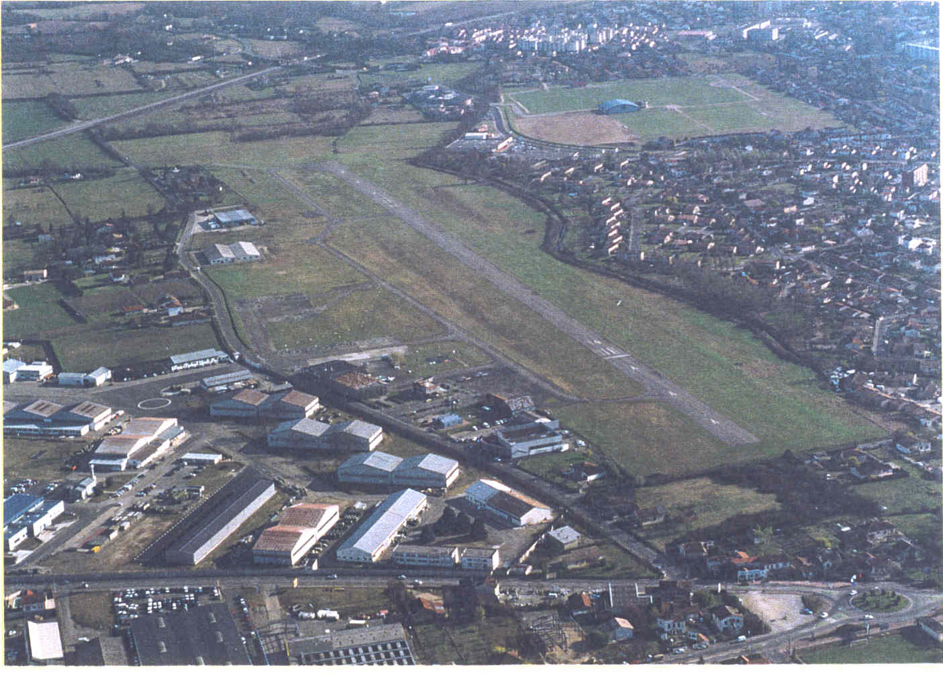
Accident MCR 01 à Montauban
L'avion décolle à partir de l'entrée de piste 32 pour un vol à destination d'Auch dans le cadre du "Tour de France ATL".
Lors du roulement au décollage, les témoins voient l'assiette de l'avion augmenter fortement trois fois alors qu'il est encore au sol. Le sabot arrière frotte la piste à trois reprises.
L'avion décolle après six cents mètres de course mais ne parvient à prendre que quelques mètres de hauteur.
Après avoir volé six cents mètres environ il décroche avec une légère inclinaison à droite et heurte un bosquet d'arbres.
Il termine sa course dans un jardin et prend feu.

Slide 18
Processus de dégradation du niveau de sécurité
Les erreurs
Le problème des "marges"
Situation dangereuse Situation sûre
Situation
recherchée
Pénalisations :
Limite masse maxi
Longueur de piste mini
Imprécision / technique de pilotage
Erreur de pilotage
Présence de l’instructeur

Slide 19
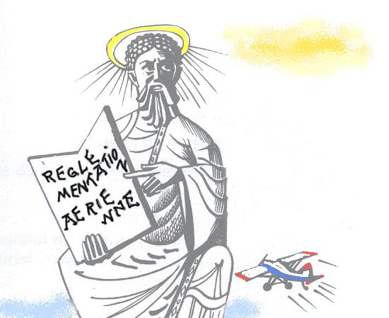
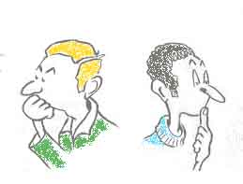
Réglementation et Sécurité
Les erreurs
1° Cadre réglementaire
autorisé
interdit
Réglementation
VMC : hors nuages-Visi >1500 m ou 30 s de vol
2° Cadre prévention
situation sûre
situation dangereuse
Jugement

Slide 20
Gestion des erreurs
Les erreurs
Intérêt des briefings, check-lists, débriefing (auto-debrief, instructeur, ou autres pilotes)
  Remonter en mémoire "court terme" les infos essentielles (pas plus de 6-7 items)
  Agir en mode machinal, etc.
Appliquer des solutions éprouvées en situation critique
Ne pas mettre de côté l’information qu’on ne comprend pas
Récupérer l’erreur si elle se produit
Avoir des automatisme contrôlés:
  Mnémotechnique: ce que je vois est-il cohérent avec ce que je fais ?
METEO NOTAM
Gestion météo source accident fréquent: appeler aéroclub, connaissance microclimat
- Tour de piste avec train sorti - on appuie sur rentrer train pour atterrir
- Pompe électrique sur OFF au lieu de sur ON
Notes:
Briefing Départ : Vol VFR à destination de … , Route et Altitude prévues, Piste en service, Point de sortie de la circulation d'aérodrome, Survol(s) à éviter, Itinéraire / Cap pour le rejoindre, Limitations au décollage (vent, piste, obstacles), Type de décollage et de montée initiale, Voie de circulation (Taxiway) et Point d’arrêt à utiliser.
Briefing Sécurité : actions si alarmes ou pannes avant Vr, après décollage et si panne radio, Heure Limite pour Atterrir (HLA)
Briefing Décollage : Dernier Vent (AFIS ou TWR + Manche à vent), Vitesses à la rotation (Vr) et en montée initiale et normale, Côté du 1er virage, Altitude de mise en palier.
Briefing Arrivée : Vz descente/ Altitude au Point d'Arrivée, Piste en service, Branche d'entrée dans le Tour de piste, Survols à éviter/Itinéraire/Cap pour la rejoindre, Limitations à l’atterrissage (vent, piste, obstacles), Type d'atterrissage, Pente du plan, Vi, Vz en Finale, Point de toucher, Procédures de Remise de gaz et en cas de Panne radio.

Slide 21
Les comportement selon les personnalités
  La confiance
  La motivation
  Les facteurs sociaux
  Les aspects culturels

Slide 22
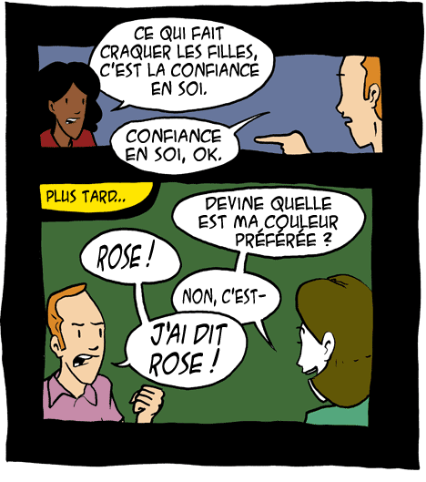
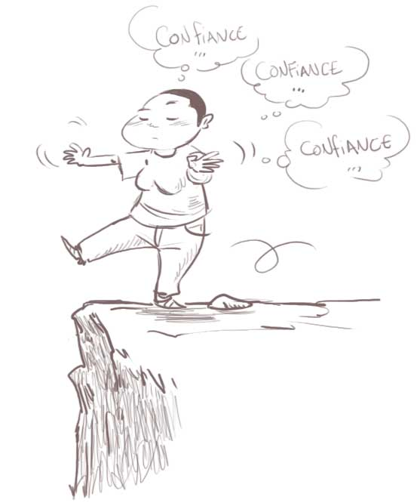
La confiance
Excès confiance vs. pas assez confiance
Quel type êtes-vous?
Notes:
cereales.lapin.org/strips2/806confiance.gif

Slide 23
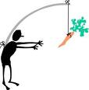
La motivation
Motivation=
Engagement dans une activité pour atteindre un objectif
Exemple: accident « objectif destination »
Détermine également la rapidité d’acquisition des « savoir » et des « savoir-faire » (progression)
Une progression trop rapide et donc de courte durée
peut, à terme, être contreproductive (par exemple, le fait de ne pas avoir pu voler, pendant la formation, en hiver ou en conditions météorologiques marginales)

Slide 24
Les pilotes prédisposés pour l’accident
Etude effectué par la FAA a 4000 pilots avec la moitie impliqué dans des accidents. L’étude a montré que la moitié de ces pilotes présentent des caractéristiques prédisposés pour les accidents à savoir :
  Ignorent des règles
  Corrélation importante entre les accidents en vol et les violations des limitations en route
  Cherchent les aventures et l’excitation
  Impulsif plutôt que discipliné dans la recherche des informations, et la vitesse dans la sélection des actions prises
  N’utilisent pas les ressources disponibles (ATC, instructeurs, service,…,)
  Le pilote sans accident a la capacité de se concentrer, gérer la charge de travail, surveiller et effectuer des taches en parallèle
  interagissant avec les autres il se sont menacé quand l’accent est mise sur la communication et l’interaction avec les autres
  →il faut comprendre la différence entre la règlementation et l’importance d’une action de sécurité

Slide 25
Facteurs sociaux
Passagers
pression
Equipage
Maintenance
  Instructeur
ATC
  Il aide l’élève et lui montre ce qu’il doit apprendre selon sa progression
2010: 31 accidents en instruction, représente 25% des accidents en avion légère, dont 19 en double commande, 11 en supervision
Aeroclub

Slide 26
Exercise
This is the story of a young lady who saw a beautiful unknown man during her mother funerals. She found him amazing! She thought he was the man of her dream. It was love at first sight… she fell in love…Few days after this lady killed her sister…
Why did she kill her sister?
She expected that the beautiful man would come again to her sister’s funerals
If you had answered this question correctly you are thinking like a psychopath…
This test was used by a famous US psychologist in order to know if the tested people had the mind of a murderer

Slide 27


Gestion de la personnalité
Capacités et personnalités
Se connaître…
…et connaître les autres

Slide 28
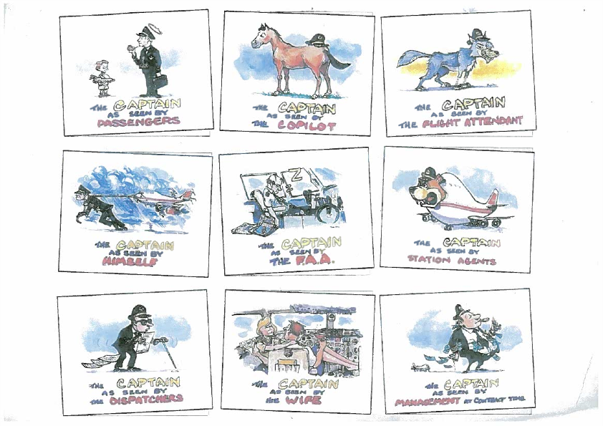
Facteurs Sociaux
Captain as seen by…

Slide 29
La personnalité
Capacités et personnalités
Réflexion
Quel genre de personnalité avez-vous?
Exemple du test proposé lors du séminaire ACAT 2011
  http://www.acat-toulouse.org

Slide 30
Les aspects culturels
Capacités et personnalités
Voler ailleurs qu’en France :
  Façons différentes de respecter les procédures (pratiques « locales » en France, dans le reste de l’Europe, aux États-Unis…)
  Variabilité des méthodes de travail en ATC

Slide 31
Les bases physiologiques du comportement
  le cerveau
  le système nerveux

Slide 32
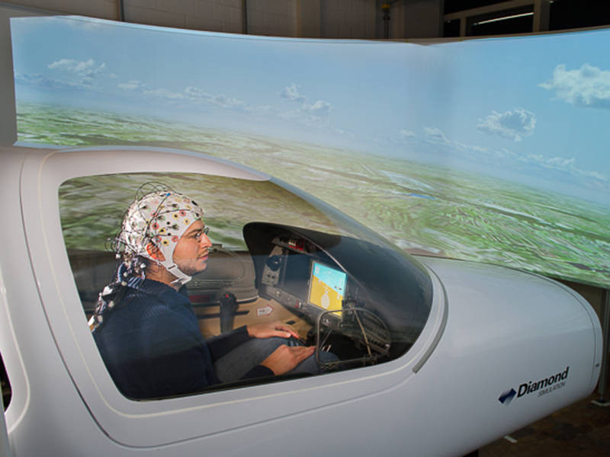
Brain-controlled flying
(Institute for flight system dynamics, TU Munich)

Slide 33
Pourquoi étudier le corps?
Les bases physiologiques
L ’être humain est déterminé par le principe du fonctionnement de son corps
Le comportement peut être rapidement modifié
Le fait d’être en bonne santé ne suffit pas !
Mais on peut aussi gérer son corps … si on sait comment il fonctionne et comment faire !
  Médicament, réaction allergique, rhume
  Impact de la vue, verres progressifs
  Réflexes
  Perte de références, perte de l’équilibre

Slide 34
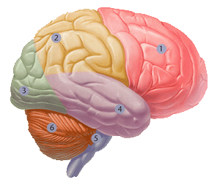
Le cerveau
Les bases physiologiques
2. Le lobe pariétal : mouvements, réception des messages provenant du corps
1. Le lobe frontal : paroles et langage, humeur, pensée et planification
3. Le lobe occipital : vision
4. Lobe temporal : mémoire et émotions
6. Le cervelet : coordination des mouvements du corps, équilibre.
5. Tronc cérébral : respiration, régulation de la fréquence cardiaque, vision et audition, transpiration, tension artérielle, digestion et température corporelle
Source: www.neo-formation.fr/

Slide 35
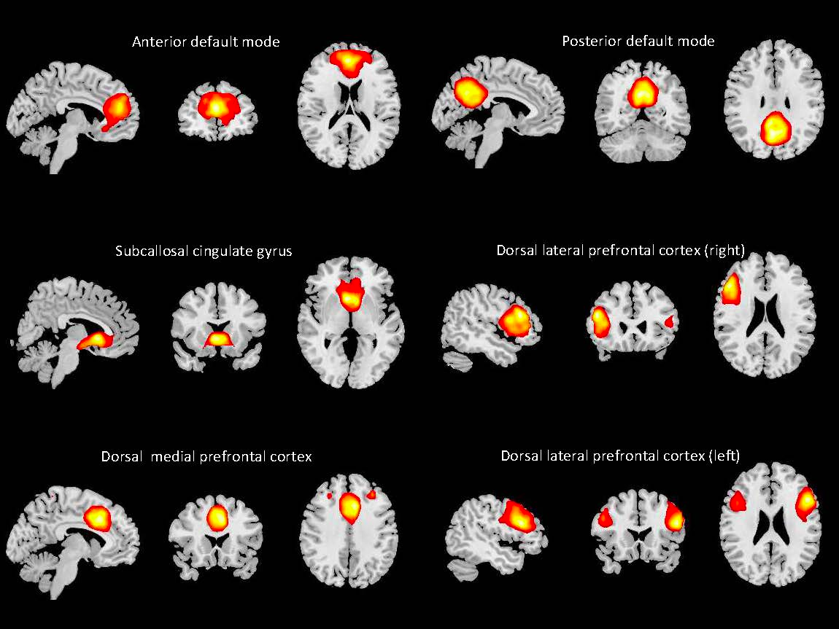

Slide 36
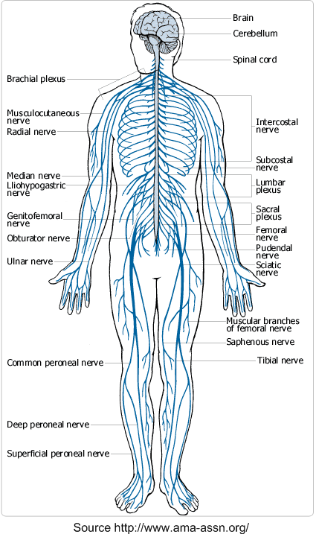

Le système nerveux
Le bases physiologiques
Système central (y compris le cerveau)
  pour recevoir et traiter les informations
Système périphérique
  pour faire circuler les informations
Système somatique
  Sensoriel : réception / entrée d’information
  Moteur : mouvement volontaire et involontaire
Comme un ordinateur qui peut « bugger »,
il y a les procédures pour faire un « reset »
Notes:
http://neurologie.onlinehome.de/neukurs1.htm

Slide 37
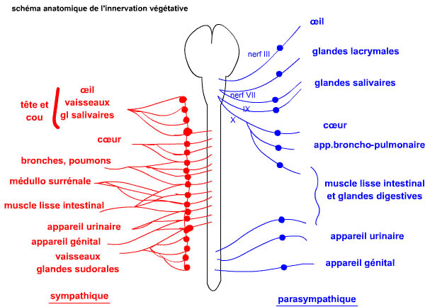
Les bases physiologiques
Le système nerveux
Système nerveux autonome (végétatif) : pour contrôler les activités inconscientes et végétatives (respiration, digestion, température)
  Sympathique : stimuler les organes pour la défense (adrénaline), stress et éveil
  Parasympathique : situations de paix et repos
  Respiration : l’apnée est observée dans des situations délicates, notamment en phase d’approche
  → nécessite des techniques de respiration (aussi utilisées par les pilotes de chasse)
Notes:
www.francaise-bio-energetique.com
LE SYSTEME NERVEUX AUTONOME
Ce système nerveux autonome se divise en deux systèmes parallèles aux actions généralement antagonistes :
• le système orthosympathique (ou sympathique) qui intervient dans les activités involontaires des situations de stress et d’éveil. Il est prépondérant dans les conflits de l’organisme avec son milieu extérieur, lorsque la vie est menacée. Le sympathique stimule l’ensemble des organes qui jouent un rôle dans la défense. Des quantités importantes d’adrénaline sont déchargées ; le rythme cardiaque est accéléré ; la pression sanguine augmente ; les vaisseaux du coeur et des muscles squelettiques sont dilatés ; ceux de la peau et des viscères sont contractés ; la respiration est plus ample ; les pupilles sont dilatées (mydriase) ; les poils sont hérissés et la motricité gastro-intestinale est arrêtée.
• le système parasympathique qui se charge des activités involontaires des situations de paix et de repos. Les activités du processus général de la digestion sont stimulées (sécrétions salivaire, stomacale, intestinale, hépatique, pancréatique ; motricité et péristaltisme) ; le rythme cardiaque est ralenti ; la pression sanguine diminue ; les pupilles sont rétrécies (myose) et la respiration est plus calme.
L’existence de fibres végétatives afférentes est acceptée par certains auteurs et rejetée par d’autres. Les premiers admettent que les stimuli de la sensibilité viscérale (ou intéroceptive) sont transmis par des fibres végétatives qui remontent le long des vaisseaux pour atteindre les racines dorsales des nerfs rachidiens. Les seconds pensent que les fibres de la sensibilité intéroceptive font partie du système somatique. Cette sensibilité viscérale ne devient consciente que lorsqu’elle est douloureuse. Les influx végétatifs qui arrivent au SCN se trouvent alors plus ou moins confondus avec ceux de la sensibilité du système somatique. Ces interrelations entre les sensibilités viscérale et somatique expliqueraient les douleurs rapportées ou qu’une souffrance viscérale puisse être interprétée par les centres supérieurs comme une douleur somatique. Ainsi, l’angine de poitrine (souffrance cardiaque) engendre une douleur brachiale gauche et une affection des ovaires ou des testicules une douleur lombaire.
Le système nerveux autonome ou végétatif est composé de plusieurs niveaux :
a) des centres nerveux localisés au sein du SNC,
b) des ganglions périphériques situés à trois étages :
Le premier étage ganglionnaire comprend la chaîne sympathique paravertébrale. Cette chaîne se situe latéralement à la colonne vertébrale et s’étend de la fin du segment cervical au segment coccygien. Crânialement, elle comprend deux ou trois ganglions (cervical supérieur, moyen et inférieur) par lesquels passent les fibres sympathiques du segment cervical.
Un second étage ganglionnaire est constitué des ganglions ou plexus préviscéraux ils sont moins nombreux que les ganglions paravertébraux. Ce sont davantage des plexus ganglionnés que des ganglions. Ils sont pairs et latéraux dans le cou (plexus carotidiens, pharyngiens...) et le bassin, mais impairs et médians dans le thorax (plexus cardiaque, pulmonaire) et l’abdomen (plexus solaire, lombo-aortique). Au niveau cervical, ce second étage est associé au premier étage.
Un troisième étage ganglionnaire comprend les ganglions viscéraux ou terminaux situés à la surface ou dans l’épaisseur de l’organe cible.
c) des fibres qui relient ces niveaux entre eux et aux viscères. Entre le centre nerveux et l’organe cible, la voie nerveuse autonome est toujours interrompue par au moins une synapse située dans un ganglion. Une voie nerveuse autonome est donc constituée d’au minimum deux fibres : la fibre préganglionnaire et la fibre postganglionnaire Les fibres nerveuses du système autonome cheminent soit en compagnie des fibres du système somatique (nerfs mixtes) soit indépendamment, le long des vaisseaux sanguins.
Ce système autonome comprend deux parties fonctionnellement et, en grande partie, morphologiquement distinctes :
le système sympathique (ou orthosympathique ou grand sympathique). Ses centres nerveux sont strictement médullaires et leur organisation est segmentaire.
Les fibres préganglionnaires sortent par la racine ventrale du nerf rachidien correspondant. Elles s‘en séparent pour former le rameau communicant blanc qui rejoint le ganglion paravertébral correspondant. Ces ganglions paravertébraux sont réunis en une chaîne par des fibres interganglionnaires. Les fibres qui sortent des ganglions paravertébraux rejoignent le nerf rachidien correspondant par le rameau communicant gris pour se diriger vers l’organe cible.
Le système parasympathique Ses centres nerveux sont situés au niveau du tronc cérébral et de la moelle sacrée. Les fibres préganglionnaires suivent le trajet des nerfs correspondants. Elles font synapse dans un ganglion préviscéral ou intraviscéral. Le parasympathique ne présente donc pas de structure équivalente à la chaîne des ganglions paravertébraux sympathiques.
ORIGINE ET DEVELOPPEMENT DU SYSTEME NERVEUX AUTONOME
Le système nerveux sympathique.
Les cellules du système sympathique (ortho et para-) dérivent des crêtes neurales. Elles ont donc une origine etodermìque.
Pour l’orthosympathique, les cellules sympathiques ou sympathogonies migrent pour former la chaîne sympathique paravertébrale. Certaines sympathogonies migrent plus loin pour mettre en place les plexus préviscéraux (ex. plexus solaire) et intraviscéraux (ex. plexus de Meissner et d’Auerbach). Ces sympathogonies forment les fibres postganglionnaires Elles ne sont pas myélinisées et forment le rameau communicant gris. D’autres cellules nerveuses dont le corps se trouve au niveau latéral de la moelle épinière envoient leur axone myélinisé pour faire synapse sur les sympathogonies de l’un des trois étages ganglionnaires (ganglions paravertébral, préviscéral ou intraviscéral) : ce sont les fibres préganglionnaires qui forment le rameau communicant blanc.
Le système nerveux parasympathique.
Les cellules postganglionnaires du système parasympathique proviennent des crêtes neurales des régions cervicale et lombaire. Leur migration jusqu’au voisinage ou au sein de l’organe-cible est parfois très longue (ex. nerf vague). Elles y forment des ganglions préviscéraux et intraviscéraux. Les fibres préganglionnaires parasympathiques naissent des mêmes régions du tube neural et envoient leur axone myélinisé faire synapse sur des fibres postganglionnaires soit au niveau du ganglion préviscéral, soit du ganglion intraviscéral. Le système parasympathique est donc constitué de fibres préganglionnaires qui possèdent un très long axone et de fibres postganglionnaires qui possèdent un axone court mais qui ont effectué une très longue migration.

Slide 38
Les états individuels qui impactent le comportement
  Vigilance
  Charge de travail
  Sommeil
  Anxiété
  Fatigue
  Stress

Slide 39
Les états individuels
Les états
L’être humain peut se retrouver dans des états individuels différents
Les états peuvent être influencés par les bases physiologiques et par le contexte individuel et situationnel
Les états individuels comme conditionnement de l’action ou de ses conséquences
L’être humain peut agir sur ses différents états individuels

Slide 40

Sur quoi peut-on agir ? (1)
Les états
Charge de travail : la perception d‘être « chargé » dépend
  de l’individu
  de la tâche elle-même
  de l'entraînement et de la qualification de l'opérateur
  de son état physique (fatigue, maladie)
  de son état psycho-sociologique (préoccupations heureuses ou malheureuses, mésentente dans l'équipe, présence d'un contrôleur.. )
  → savoir gérer l’essentiel quand la charge de travail augmente
Vigilance : l’attention continue est
  État qui assure la fonction d'éveil du cerveau, de conscience et des capacités de réaction.
  Dépendent du système réticulaire d‘actuation du système nerveux
  les variations de l’état de vigilance dépendent du sommeil, éveils, excitation

Slide 41

Sur Quoi peut-on agir ? (2)
Les états
Fatigue :
  sensation d’affaiblissement physique ou psychique qui survient dans la durée de l'état de veille ou à la suite d’efforts et qui impose l'arrêt
  Composantes physiologiques (audition, vision, jetlag, vibrations, accélérations, climat) et psychologiques (surcharge d’information en densité et en durée)
Sommeil :
  4 stades de sommeil (1:somnolence, 2: sommeil léger, 3,4: sommeil profonde, sommeil paradoxal) → La somnolence est l’hypovigilance la plus redoutable si l’action ou la décision est urgente; symptôme: images non contrôlées
  Difficultés d’endormissement (Pb socio affectifs)
  Sommeil parcellaire (sieste) ( 3-20 min max)
  Dettes de sommeil

Slide 42

Sur Quoi peut-on agir ? (3)
Les états
Emotion :
  Caractérise l'état d'esprit d'un individu (e.g. neutralité, euphorie, joie, tristesse, férocité, déception, gêne et surprise)
  Psychologique : émotion agréable /pénible rare, on peut agir sur l ’état émotionnel par apprentissage
  Physiologique=accélération rythme cardiaque et respiratoire, tension musculaire, changement de voix, adrénaline, système limbique qui mémorise le succès ou l’échec dans les expériences antérieures (Neocortex)
Anxiété : ≠ peur
  émotion sans raison avant la situation redoutée;
  toujours désagréable; ça se soigne
Stress :
  C’est le vécu de la situation qui compte et pas la réalité; la demande est ressentie comme dépassant la capacité

Slide 43
Le stress

Slide 44
Pourquoi étudier le stress?
Les états
Stress comme facteur d’amélioration de sa propre condition est un moyen de mobiliser l’énergie
Stress comme échange, transaction entre l’individu et son environnement
Changer les priorités si on est trop stressé !

Slide 45
Qu’est-ce que le stress?
Les états
Stress, mot anglais signifiant : Pression, Contrainte, Agression
Le mot regroupe trois notions différentes
  La contrainte qu’on affronte : la source
  La perception qu'on en a : « le stress perçu »
  La réaction qu'on développe
Point commun à tous les êtres vivants :
  mécanisme ancestral, vital et naturel, qui permet au vivant de fournir un effort d’adaptation face à un changement brutal de son environnement
  l’attaque, la fuite, ou la négation paralysée
…et en vol?

Slide 46

La source du stress (Stressor)
Les états
Personnalités et style de vie (Excès de glucose du au sucre donne énergie à court terme; trop de sel augmente la pression artérielle; régime alimentaire déséquilibré)
Stress situationnel: panne moteur
Le pilote
L’avion
Évènement de la vie
(Décès du conjoint, divorce, mariage)
Contexte et environnement
Fatigue
Travail (charge du travail; timing; urgence, détérioration météo; trafic intense; difficulté apprentissage pilotage)
Stress environnemental (bruit; désordre)
Notes:
La gestion de ressources peut être bien ou mauvais

Slide 47
Les mécanismes: le stress perçu
Les états
Capacité actuelle
Demande actuelle
Capacité perçue
Demande perçue
Evaluation cognitive
Déséquilibre=Stress
Le stress conjoncturel et le stress chronique s’additionnent s’il y a déséquilibre dans la comparaison entre capacité et demande.
C’est la somme totale que le pilote doit gérer : avant d’aller dans l’avion, se poser la question de sa propre situation actuelle.

Slide 48
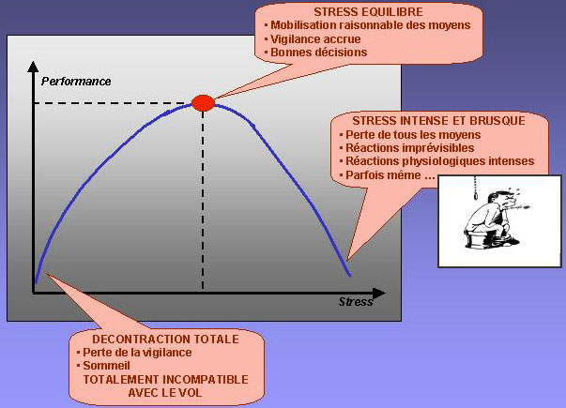
Les mécanismes du stress
Les états
- L’ intensité du stress
Connaître le lien entre la performance, le stress et les états individuels

Slide 49
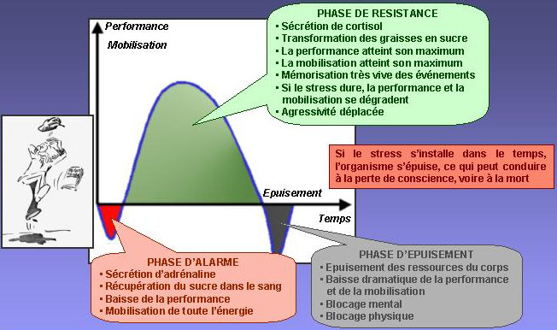
Les réactions
Les états
Connaître la réaction physiologique (d’après Selye, 1954)….

Slide 50
Facteurs Humains
Les états
Réflexion
Avez-vous déjà vécu le stress?
Dans quelle situation?
Comment avez-vous réagi?
Décrivez les réactions!

Slide 51
Symptômes comportementaux
La « tunnélisation »: la pensée devient réductive
  Le stressé devient incapable d’envisager d’autres hypothèses que celles de son schéma mental, dont il recherche obstinément la confirmation parfois jusqu’à l’absurde. Les raisonnements les plus simples deviennent impossibles, et les alarmes ne sont pas perçues.
Tendance au biais de confirmation : l’individu stressé ne cherche que ce qui lui permet de confirmer ses hypothèses
Fixation; blocage; impossibilité de revenir en arrière
Les états
Notes:
Tunnelisation: C’est un résultât physiologique;
Pourquoi utiliser le circuit visuel
image plongeur avec champ visuel qui se redresse;
utiliser image torche pour focalisation

Slide 52
Symptômes comportementaux
Diminution des plans d’actions, actions précipitées, appauvrissement des solutions possibles:
  régression vers les acquis les plus anciens et les savoir-faire les plus automatisés, exemple: oubli de la phraséologie au profit de la langue quotidienne
Augmentations des comportements à risque et des violations
L’ hyperactivité: il faut agir à tout prix
  On se précipite vers tout ce qui ressemble à une solution sans réflexion préalable, quitte à faire le contraire l’instant suivant. Le pilotage devient instable, désordonné.
Agressivité ou passivité totale dans les relations avec les autres (contrôleurs, passagers…)
Les états
Réflexion: Et vous?
Notes:
Tunnelisation: C’est un résultât physiologique;
Pourquoi utiliser le circuit visuel
image plongeur avec champ visuel qui se redresse;
utiliser image torche pour focalisation

Slide 53
Symptômes long terme
Les états
Difficulté à traiter clairement et rationnellement le problème
Physiologique et psychique:
  inquiétude et anxiété, confusion, difficulté de concentration ou de prises de décisions;
  impression d’être malade;
  sentiment de perte de contrôle de soi ou d’être dépassé par les événements;
  changement de l’humeur (dépression, frustration; hostilité; impuissance; impatience; nervosité; état léthargique; difficulté à s’endormir; excès d’alcool ou de tabac);
  changement des habitudes alimentaires, changement dans l’appétit; rhumes fréquents; problèmes de santé comme les douleurs dorsales; maux de tête; eczéma; problèmes digestifs; maux et douleurs; sensations intenses de fatigue

Slide 54
Symptômes long terme
Les états
Comportement:
  parler plus vite ou plus fort; bailler fréquemment; s’agiter;
  ressentir des contractions musculaires; ronger ses ongles; grincer des dents;
  être de mauvaise humeur (irritable; sur la défensive; critique; agressif ; irrationnel; super émotivité);
  réduction de l’efficacité personnelle (négatif sans raison; moins réaliste dans ses jugements; difficulté à se concentrer et à prendre les décisions, avoir des pertes de mémoire; faire plus d’erreurs; être plus enclin à avoir des accidents);
  changement des habitudes de travail; absentéisme; négligence de son apparence personnelle
Réflexion: Et vous?

Slide 55
La prévention du stress
Les états
Maintenez un bon niveau théorique et pratique
Exploitez l’expérience des autres et de vous-même
  Journal du Stress : observer votre stress et comment vous vous sentez (quel événement, quand, quels facteurs importants, quel niveau de stress, comment avez-vous géré cela, comment avez-vous traité la cause ou le symptôme?)
Préparez vos vols et vos opérations : les briefings
  Anticipation
  Répétition mentale
  Préparations pour projeter les réponses aux formes probables du stress
  Évitement
  Réduire l’incertitude: demander l’information dont vous avez besoin et des clarifications
Restez dans le domaine de vos compétences
Ne volez jamais en conditions physiques et mentales dégradées
  Pensée positive
  Relaxation musculaire progressive

Slide 56
L’imagerie
Les états
Réflexion
« Vol fictif »: imaginer le vol ou certaines phases dans le fauteuil (jouer le pilote de chasse qui apprend sa mission par cœur !):
Attention! si c’est effectué incorrectement , cela peut renforcer de mauvaises habitudes.

Slide 57
La gestion du stress
Les états
1° S’occuper de L’AVION
Faire simple – revenir à l’essentiel - le faire VOLER.
2° S’occuper de SOI
Reprenez le contrôle de votre énergie en réorganisant votre respiration : inspirez par le nez et expirez lentement par la bouche.
Pas d’imagination déplacée : « s’occuper de l’esprit » en réfléchissant concrètement sur la situation. Accepter la réalité telle qu'elle est, ne pas se masquer les faits ou le danger.
C’est le CDB qui décide et donne le ton.
Ne jamais baisser les bras, se persuader qu'il existe toujours une solution.
Retrouver une « balise » de départ pour un nouveau cycle de réflexion.
3° S’occuper de L’EXTÉRIEUR
Demander de l’aide à la radio, il n’est plus question de fierté mal placée!
Utiliser les ressources de l’équipage.

Slide 58
Les effets après stress
Les états
Ruminer = processus de rappel et de révisions après des événements; il empêche le pilote de s’occuper des tâches immédiates; mène à la fatigue, à l’inquiétude et à la dépression; renforce la tendance à ruminer à l’avenir en vol; essayer de diriger son esprit vers le prochain défi.
Il faut en parler:
  Débriefing avec instructeur
  Auto-débriefing
  Autres pilotes

Slide 59
Comment s’améliorer?

Slide 60
L’aviation : un système sûr !
L’amélioration
L’acteur de première ligne commettra forcément des erreurs
La prévention vise à récupérer et diminuer les effets de ces erreurs
Pour maintenir et améliorer la sûreté et la sécurité :
Utiliser les outils étudiés par et pour l’homme
  Connaissances, guides, briefings, check-lists
  Étude des accidents- analyse de sécurité
  Recueil et analyse des incidents
    au niveau du système (dans sa globalité) et non pas au seul niveau de l’acteur de première ligne

Slide 61
La pyramide de sécurité
L’amélioration
Enquête accidents
Enquête incidents (incident grave)
Analyse des vols, CR obligatoires, CR volontaires, Carnet de route…
Constructeurs, règlements, règles de l’art…

Slide 62
Comment s'améliorer ?
L’amélioration
Autorité,
Constructeurs …
Usagers,
acteurs …
Activité
aéronautique
Déclaration volontaire,
incident,
accident.
Retour d’expérience
Tirer les leçons de nos erreurs et les faire connaître au plus grand nombre
(on ne vit pas assez longtemps pour commettre toutes les erreurs des autres !)
Travailler sur les FACTEURS HUMAINS
Travailler sur soi-même

Slide 63
Lesson’s learnt
L’amélioration
Réflexion
Exercise pour « identifier » les leçons apprises (lesson’s learnt) du dernier vol
afin d’augmenter le répertoire de solutions
et développer
son propre cahier d’expérience

Slide 64
Comment faites-vous jouer les ressources?
L’amélioration
Réflexion
Et vos ressources?
Provide a sheet to note the thoughts they have during course with regard to the different examples
Conclude on the sheet in the end

Slide 65
Documents de référence

Slide 66
Documents de référence
Facteurs humains en aéronautique
(Campbell R., Bagshaw M. - Éditions Cépaduès)
Performance humaine et ses limites
(Pratt J. - Éditions Cépaduès)
BRIEFINGS Manuel de référence en facteurs humains pour les pilotes
(R.Amalberti - Éditeur IFSA)
Guide Facteurs Humains de l’instructeur
(SIA - réf : RGT HUM)
Lilienthal
(Institut J.Mermoz- Institut A.Lagrange EPAG)
Parce qu'un pilote averti en vaut deux !
(François Besse - Éditions VOLEZ)
VFR Top Niveau
(Alexandre Martinie - Éditions VOLEZ)
Opérateurs et Sécurité
(WANNER Jean Claude)

Slide 67
Documents de référence
Autres documents sur le site www.bea-fr.org
Rubrique "rapports", sur accidents suivants :
  MCR01 à Montauban
  Mooney 20 F-BYAS de décembre 2001
  Cessna 172 F-BDHF du 14/05/98
  Jodel DR 1050 F-BJJK de janvier 2003
Rubrique "études", sur :
  Objectif : destination
  Abordages
  Pannes d'essence
REC (Recueil d'Événements Confidentiel)
  Rubrique Rapports et Statistiques
  Bulletins REC-Info

Slide 68
Documents de référence
www.mentalpilote.com
www.securiteaerienne.com
http://www.ccaa.aero/le-facteur-humain-dans-laviation-civile-172.html
www.bea.org
www.ffa-aero.fr

Slide 69
Conception et réalisation
Ce cours a été conçu avec la collaboration de :
Jean Louis CARRAFANCQ
FI à l' ACAT AD Toulouse Lasbordes
Jacques LOURY
FI à l' ACAT AD Toulouse Lasbordes
Thierry LOO
Enquêteur à l' Antenne BEA DAC-Sud DGAC
FI à l' A/C Clément Ader AD Muret Lherm
Bernard BOUDOU
BEA DGAC Paris, Responsable du REC
Jean Michel PROUST
Ancien Pilote de ligne à Air France
FI à l‘
Ce cours a été relu par :
Thierry Pereira
Chef pilote à l’ACAT
Franck Issartes
Chargé seances ACAT

Slide 70
Feedback
Points positifs…
Points a améliorer…
Autres idées….

Slide 71
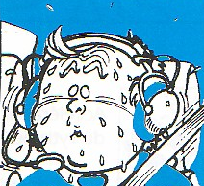
…A
DE…

Slide 72
FCL1 Appendice A.431.211-02 Arrêté du 20 août 1999
-items : Performance humaine et ses limites
Facteurs Humains
Les sujets de la réglementation
http://www.billetreduc.com/37219/evt.htm

Slide 73
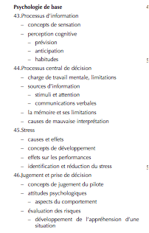
Les sujets de la règlementation

Slide 74
Annexe à la décision EU 2011/06/R Moyens acceptables de conformité et Documents d'orientation à la partie FCL
Facteurs humains : concepts de base
Facteurs humains dans l'aviation
Devenir un pilote compétent
Physiologie de base appliquée à l’aviation et hygiène
Psychologie aéronautique de base
Traitement humain de l'information
Attention et vigilance :
(a) sélectivité de l'attention ;
(b) attention divisée.
Perception :
(a) illusions perceptuelles ;
(b) subjectivité de la perception ;
(c) processus de perception.
Mémoire :
(a) mémoire sensorielle ;
(b) mémoire de travail ou à court terme ;
(c) mémoire à long terme incluant la mémoire motrice (aptitudes).
Erreur humaine et fiabilité
Fiabilité du comportement humain
Génération de l'erreur : environnement social (groupe, organisation)
Prise de décision
Concepts de prise de décision :
(a) structure (phases) ;
(b) limites ;
(c) évaluation des risques ;
(d) application pratique.
Évitement et gestion des erreurs : gestion du poste de pilotage
Conscience de la sécurité :
(a) conscience des domaines de risque ;
(b) conscience situationnelle.
Communications: communication verbale et non verbale
Comportement humain
Personnalité et comportement :
(a) développement ;
(b) influences environnementales.
Identification des attitudes dangereuses (prédisposition à l'erreur)
Surcharge et sous-charge de travail pour l’être humain
Stress :
(a) définition ;
(b) inquiétude et stress ;
(c) effets du stress.
Fatigue et contrôle du stress :
(a) types, causes et symptômes de fatigue ;
(b) effets de la fatigue ;
(c) stratégies pour faire face ;
(d) techniques de gestion ;
(e) programmes pour entretenir la santé et la forme physique ;

Slide 75
Étude de cas
Accident Mooney 20 Nogaro

Slide 76
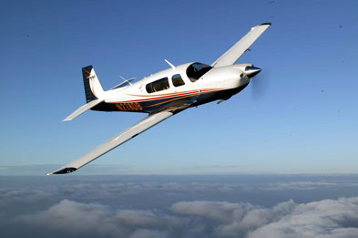
Accident Mooney 20 Nogaro
Date : décembre 2001
11h25 : Take Off Lognes
VFR "on top" FL105 : bonnes conditions MTO
12h10 : le pilote contacte le CRNA Sud Ouest
  Mont de Marsan, Aire, Nogaro : FZFG, faibles visibilités
13h03 : le pilote contacte PAU
  5km, BKN 020
« Je poursuis sur Nogaro, je viendrai sur Pau si nécessaire »

Slide 77
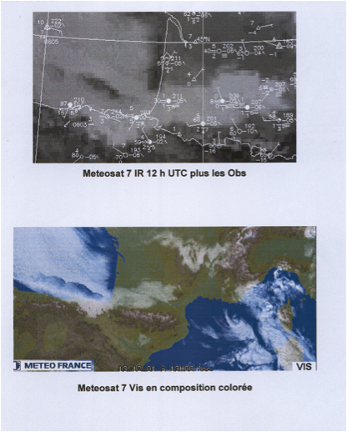
Images "satellite"

Slide 78
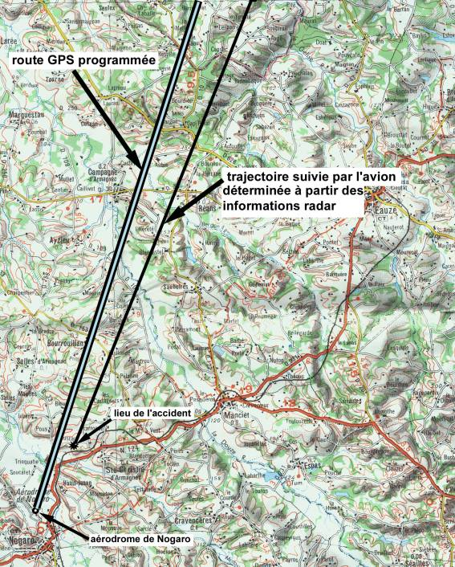
Trajectoire de l'avion

Slide 79
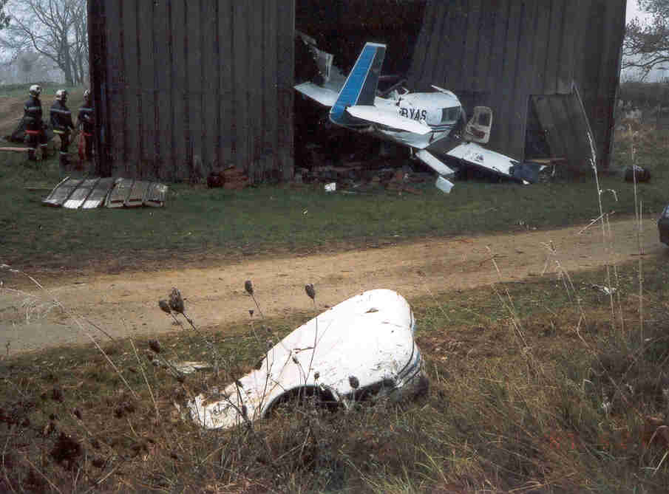
Causes
Excès de confiance
  Bonnes conditions météo sauf à destination
  Couche nuageuse de faible épaisseur
  Connaissance de l’environnement
  Utilisation du GPS
Absence de décision d'effectuer un déroutement
OBJECTIF : DESTINATION

Slide 80
"Objectif : Destination"(Rapport d'étude BEA)
Forte volonté d’arriver à destination
Voyage planifié de longue date
  Affaires, famille…
Vols
  Aviation générale, VFR, en France, accidents survenus à des avions français
Plus de 50 accidents étudiés

Slide 81
L'environnement météo
Le plus souvent : perte des références visuelles
2 cas en mer de CFIT ou de Perte de contrôle, 7 victimes
    Préparation et suivi du vol
    Lecture des conditions météo "dans le ciel"
    Anticipation, prise de décision
CFIT : Controlled Flight Into Terrain

Slide 82
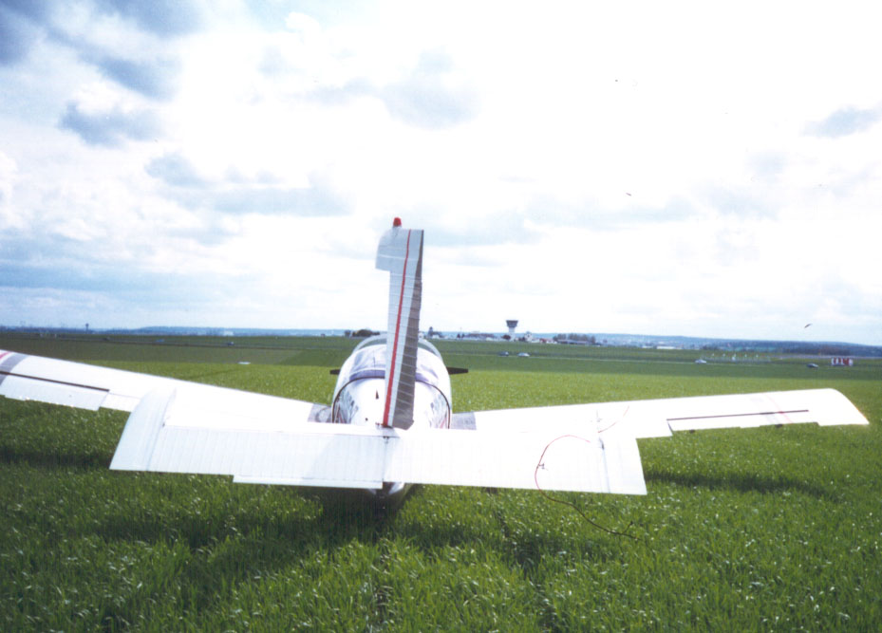
L’interruption volontaire du vol
Accident car dommages lors de l’atterrissage
10 accidents
  Aucune victime
    Prise de décision lors de la réalisation du vol
    Décision difficile à prendre car forte pression temporelle et sociale…

Slide 83
Prise de décision : avec ou sans pression !
Ressources propres au pilote
Pressions extérieures
Phases de réalisation du vol :
Préparation long terme
Ressources extérieures
Club, Chef pilote, Instructeur, Contrôleur…
Préparation court terme : départ
Déroutement, replanification
Interruption volontaire

Slide 84
Préparation long terme
P sociale faible
P temps 0
Stress 0
Connaissances
objectivité /recul
accès/actualisation aisés
Expérience
Comportement
Faisabilité du vol
Réservation SNCF
ENCADREMENT
Conseils
Support

Slide 85
Préparation court terme : départ
P sociale forte
engagements
Connaissances
moins objectives
Expérience
Comportement
P Temps
Stress
ENCADREMENT
Conseils
Support
Accès à l’information
Étanchéité aux pressions extérieures

Slide 86
Déroutement, replanification
P sociale
Fascination de l’objectif
Peur de l’échec
P temps # mn
Stress
Découverte d’un monde inattendu
Connaissances
accessibles si pré-activées
Expérience
Comportement
Informations en vol,
Secours Contrôleur
Conséquences négligeables du déroutement
Anticipation permanente

Slide 87
Interruption volontaire
P sociale : énorme
P temps # mn
Stress : situation inconnue
Connaissances
accessibles si pré-activées
Expérience nulle
Comportement
10 accidents
0 victimes
dédramatiser

Slide 88
Le grignotage des marges
Que ce soit :
La masse max,
La hauteur sol,
La distance aux autres avions…
Ces marges (maxima ou minima) sont là pour notre sécurité !

Slide 89
Étude de cas
Accident MCR 01 à Montauban

Slide 90
Accident MCR 01 à Montauban

Slide 91
Circonstances
L'avion décolle à partir de l'entrée de piste 32 pour un vol à destination d'Auch dans le cadre du "Tour de France ATL".
Lors du roulement au décollage, les témoins voient l'assiette de l'avion augmenter fortement trois fois alors qu'il est encore au sol. Le sabot arrière frotte la piste à trois reprises.
L'avion décolle après six cents mètres de course mais ne parvient à prendre que quelques mètres de hauteur.
Après avoir volé six cents mètres environ il décroche avec une légère inclinaison à droite et heurte un bosquet d'arbres.
Il termine sa course dans un jardin et prend feu.

Slide 92
Processus de dégradation du niveau de sécurité
Le problème des "marges"
Situation dangereuse Situation sûre
Situation
recherchée
Pénalisations :
Limite masse maxi
Longueur de piste mini
Imprécision / technique de pilotage
Erreur de pilotage
Présence de l’instructeur

Slide 93
Erreurs latentes- erreurs actives
Masse
Prise en compte du vent
Technique pilotage
Choix de flotte
Contexte: compétition
pilotage à deux
Oubli volets
Accident
Erreurs latentes
Erreur(s) active(s)

Slide 94
Réglementation et Sécurité
1° Cadre réglementaire
autorisé
interdit
Réglementation
VMC en EANC : hors nuages-Visi >1500 m ou 30 s de vol
2° Cadre prévention
situation sûre
situation dangereuse
Jugement

Slide 95
Support

Slide 96
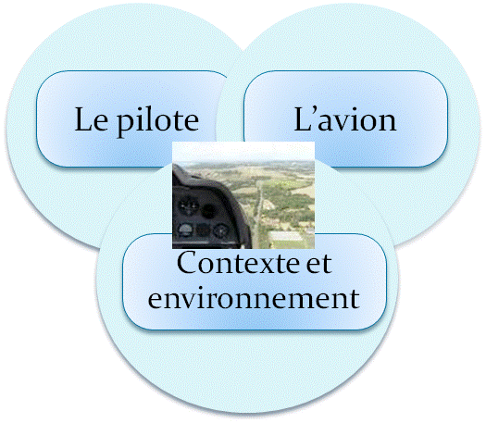
Se connaître – les ressources
Topic | Mes notes
physiologie
capacités intellectuelles
personnalité
comportements
états individuels
erreurs
dangers et risques

Slide 97
Cahier d’expérience
Topic | Mes notes
Information sur le vol (Temps, Météo, Destination, Expérience,…)
Les comportements, réactions et évènements
L’utilisation des systèmes
Les états Avant le vol Pendant le vol Apres le vol
Les erreurs et risques

